Slide 1
云游戏发展状况和趋势
研究新技术的调研目的

Slide 2
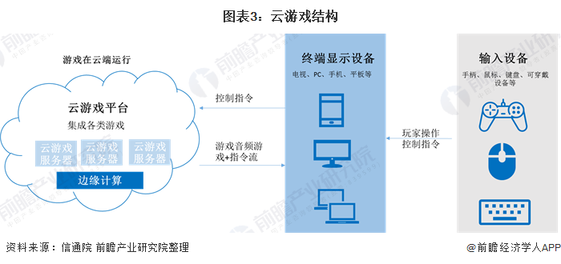
云游戏是什么
云游戏是以云计算为基础的游戏方式，在云游戏的运行模式下，所有游戏都在服务器端运行，并将渲染完毕后的游戏画面压缩后通过网络传送给用户。在客户端，用户的游戏设备不需要任何高端处理器和显卡，只需要基本的视频解压能力即可。云游戏摆脱了对硬件的依赖。
对服务器来说，仅仅需要提高服务器性能而不需要研发新主机;对用户来说，可以得到更高的画质而不用购买高性能的计算机。具体可理解成远程超强服务器中拥有众多虚拟电脑，玩家可在其中一个子电脑中进行游戏，其中游戏的画面与声音通过网络传输至终端(PC、移动终端、机顶盒等)，玩家可通过输入设备(鼠标、键盘、手柄等)对游 戏进行实时操作。

Slide 3
云游戏主要技术
云端完成游戏运行与画面渲染的云计算技术。
玩家终端与云端间的流媒体传输技术。
用户可操作指令流数据，用户操作指令能实现实时传输。
云游戏平台提供整合技术支持。
云游戏服务商需保证音频、图像、内容及用户操作指令能实现实时传输。
游戏交互取决于网络通信延迟，游戏场景渲染的多媒体流取决于网络通信带宽。

Slide 4
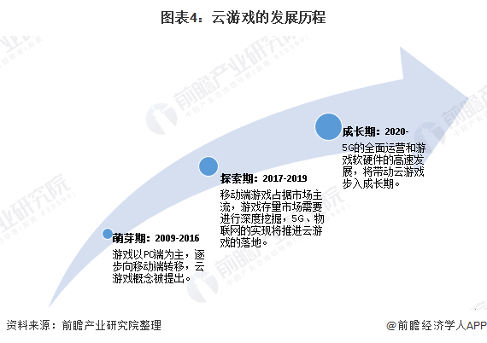
云游戏发展历程

Slide 5
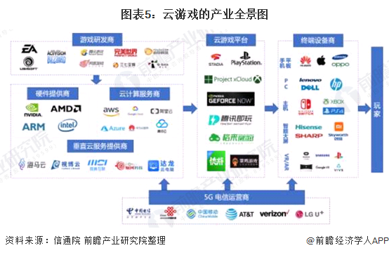
5G云游戏生态系统
重点云游戏平台：
腾讯发布START。
微软发布xCloud。
谷歌发布Stadia。

Slide 6
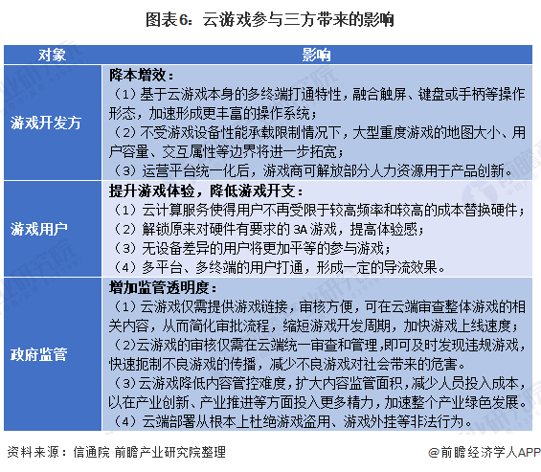
云游戏优势
云游戏市场三方共赢局面初步成立
云游戏市场对开发方带来的主要是降本增效的作用，对游戏用户是提高游戏体验感的同时降低开支，对监管层面则是增加行业透明度，多方共赢的局面将对行业的发展形成巨大的推动力。

Slide 7
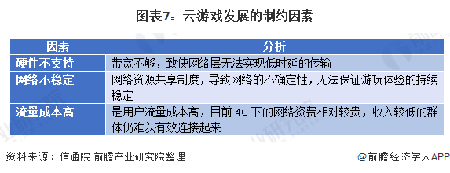
云游戏劣势
云游戏的发展制约主要是硬件问题
云游戏发展的核心制约因素是硬件，即云游戏服务器对运行速度的要求使得现有的硬件设备无法高效运转，从而出现延迟和网络不稳定的现象并影响用户的游戏体验。

Slide 8
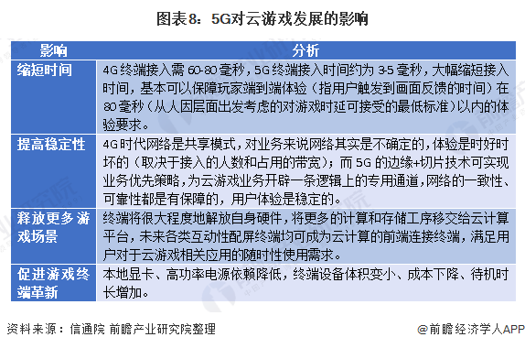
云游戏的前景
5G和云游戏形成双向促进的关系
从设备角度来看，5G的处理速度是4G的5倍，5G相关设备的发展可以化解云游戏的硬件问题，缩短用户操作反应时间;从技术角度分析，5G的边缘+切片技术可以提高游戏运行状态中的稳定性，减少延迟状况的频繁出现。

Slide 9
云游戏平台--腾讯
腾讯云游戏堡垒之夜的页面。https://start.qq.com/ 可以报名体验下

Slide 10
谢谢大家

